Slide 1


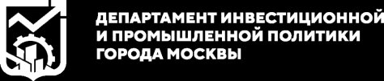

Команда R2-D2
Задача 04.
Рекомендательный сервис по выявлению перспективных производственных ниш
на основе таможенной статистики
R2-D2

Slide 2

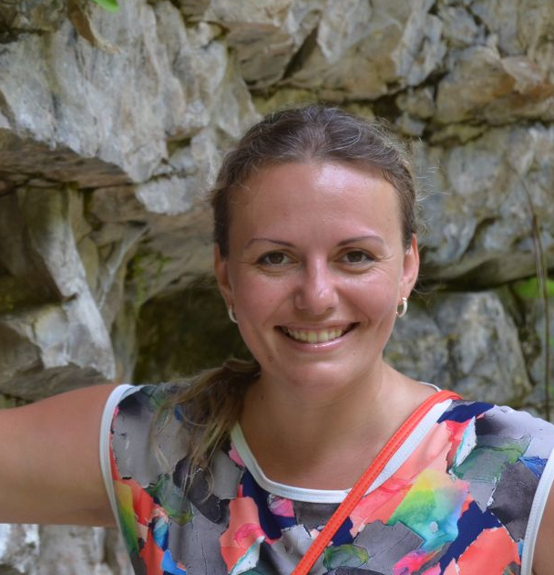
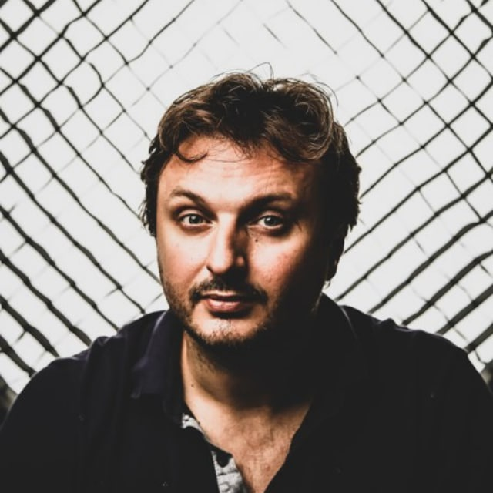

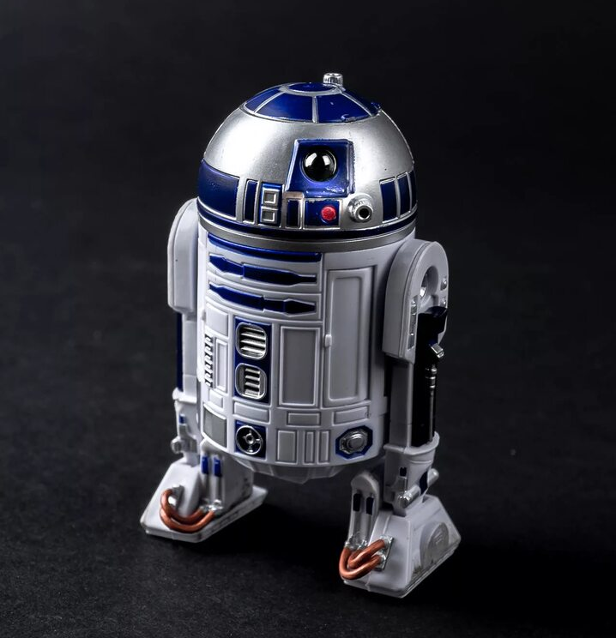
Наша команда
Анастасия Менькова
Евгений Суковатых
Суйрам Магомедрасулов
Андрей Сорокин
Капитан / аналитик
аналитик
дизайнер
системный
аналитик
+7 (996) 0656856
+7 (964) 9153191
+7(989) 478 17 93
nastyamenkova@yandex.ru
evgeny.sukovatykh@mail.ru
sulik.50@mail.ru
R2-D2

Slide 3

Ввиду отсутствия в нашей команде бекэнд и фронтэнд разработчиков, мы решили сосредоточиться на других аспектах решения.
Мы предлагаем альтернативную концепцию решения нашей задачи: интеграцию приложения в сайт Федеральной Таможенной Службы.
Это позволит сэкономить на ресурсах, не производить ненужного копирования данных, уменьшить риск утечек. В интересах и по желанию обоих ведомств структура базы может быть изменена, стать более удобной, что даст возможность получать обновления онлайн и в более подходящем формате, что должно снизить нагрузку и увеличить скорость работы.
В дальнейшем предлагаем расширять сотрудничество между регионами в сфере инвестиций, на базе этого приложения, улучшая и дорабатывая его совместно. Так, например, можно будет распределять инвестиции в регионы, в том числе в интересах Москвы.
Считаем такое решение максимально продуктивным и выгодным для всех участников процесса.
R2-D2

Slide 4
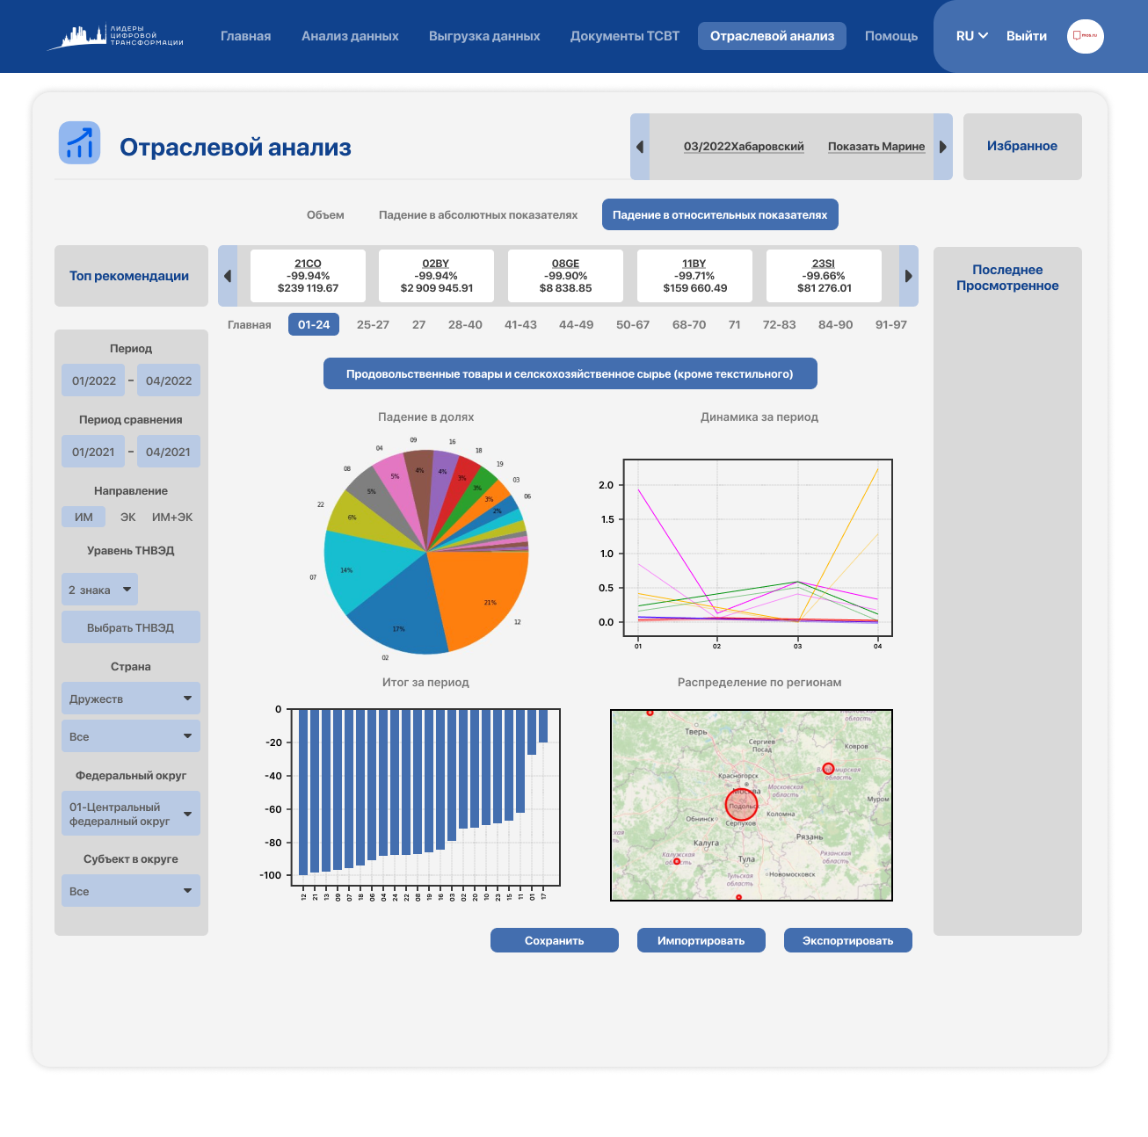
Описание решения
Решение представляет из себя одностраничное приложение, интегрированное в сайт ФТС, и соответственно, имеющее доступ на чтение ко всей базе.
Основываясь на данных, приложение определяет критически важные направления для инвестиций и показывает их в отдельном рекомендательном блоке.
В блоке визуализации можно получить больше информации по необходимым нишам, разделам, направлениям. Предполагается что визуализации будут интерактивными для более нативного управления.
Благодаря блоку фильтрации можно точно определить необходимую область анализа. В том числе блок рекомендаций является отзывчивым к фильтрам, углубляясь в ниши по мере выбора.
R2-D2

Slide 5
Структура приложения
1
Блок авторизации
Блок рекомендаций
Блок выбора настроек и фильтров
Блок выбора раздела
Блок выбора способа ранжирования
Блок сохранения наборов фильтров - Избранное
Блок истории фильтров
Блок построения визуализаций
5
2
7
3
8
6
4
R2-D2

Slide 6
Авторизация
 |  | Руководитель | Старший специалист | Младший специалист
Блок авторизации | Смена пароля | + | + | +
Блок выбора фильтров | Выбор фильтра | + | + | +
Блок выбора раздела | Выбор раздела | + | +
 | Разграничение прав доступа к разделам | +
Блок способа ранжирования | Выбор способа ранжирования | + | +
Избранное | Чтение | + | + | +
 | Запись | + | + | +
 | Удаление | + | + | +
Недавно просмотренное | Чтение | + | + | +
Визуализации | Чтение | + | + | +
Блок подразумевает стандартную авторизацию по паре логин-пароль.
Каждому авторизованному пользователю присваивается роль согласно его зоне ответственности и должностным обязанностям.
Администратор имеет доступ ко всем разделам и полям, в т.ч. истории просмотра и избранному всех пользователей, а также право регистрации нового пользователя.
R2-D2

Slide 7
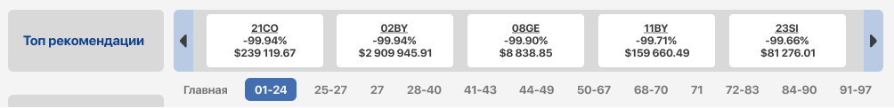
Блок рекомендаций
В этом блоке показываются самые перспективные для инвестиций позиции, предполагается что он должен использоваться для старта анализа, чтобы специалист мог, постепенно углубляясь в рекомендованные позиции, сузить направление для инвестиций.
Информация попадает в эти блоки на основе топа падения импорта и других условий, а также в зависимости от выбранных фильтров, чтобы специалист мог влиять на рекомендации с учетом дополнительной информации.
R2-D2

Slide 8
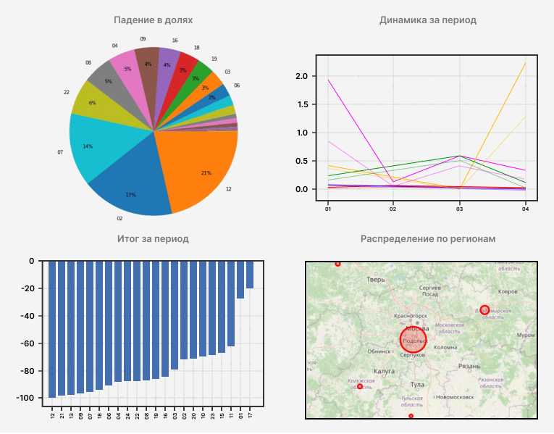
Визуализация
Визуализация - неотъемлемый элемент приложения позволяющий оценить рекомендации и более точно определить отрасль для инвестиций.
Благодаря блоку фильтрации можно гибко изменять параметры данных, эти изменения сразу же можно оценить визуально, и при необходимости нативно управлять фильтрацией при помощи “отзывчивых” диаграмм.
Результаты фильтрации можно экспортировать, либо сохранять для последующего возвращения к визуализации или для того чтобы поделиться результатом с коллегами.
R2-D2

Slide 9
Развитие
Перспективы развития приложения наша команда видит, в первую очередь, в добавлении прогностических инструментов, позволяющих предсказывать тренды и показывать изменения на основании предполагаемых данных.
Это позволить прогнозировать изменения в результате тех или иных предполагаемых инвестиций и вносить необходимые коррективы.
Дополнение и/или возможность выбора способов визуализации результатов анализа. Позволит сотрудникам департамента более качественно презентовать подобранные ниши. Для улучшения презентации необходимо расширение способов представления.
Предполагаемое направление - увеличение набора визуализаций и цветовых схем, добавление смены тем окна. Создать средства фокусировки внимания: маркеры, выделение важной информации, приглушение фона, средств изменения масштаба диаграмм. Интерактивные диаграммы, например, выполнение фильтрации по клику на определённом столбце диаграммы.
Еще одним важным дополнением может стать возможность отслеживания результатов инвестиций, чтобы специалист мог сопоставить, например, как инвестиции двух-трех летней давности отразились на текущем состоянии импорта-экспорта, и на основании этого делать выводы о необходимости новых.
Поскольку веб-приложение является доступным для всех платформ, можно оптимизировать его для работы на разных устройствах для удобства работы вне офиса на мобильных устройствах.
Дополнение способов фильтрации. Даст возможность более точного подбора ниши под разные профили и размеры инвестиций.
R2-D2

